Slide 1

«Вклад Перми и пермяков в Победу в Великой Отечественной Войне»
(тематический классный час)

Slide 2
Сражения войны прошли далеко за пределами Пермского края, но вклад, который внесли пермяки в общую победу над врагом, поистине неоценим. Пермские формирования прошли славный путь и приняли участие во всех решающих сражениях Великой Отечественной Войны. Родина высоко оценила ратные подвиги уральцев: за мужество и отвагу 135000 воинов с Западного Урала были награждены орденами и медалями, около 200 человек удостоены звания Героя Советского Союза, а 50 стали полными кавалерами ордена Славы.

Slide 3
Война…
Забрала многих ты!
Не зная слова «страх»,
Шли в бой солдаты, их мечты
Разбила в пух и прах.
Как хотели вновь они поцеловать
Тех, кто сердцу дорог.
Но ты им шанса не дала
И забрала неведомо куда!
Да только ласковые взоры
Перед глазами смертных стояли,
Когда они столь браво умирали
На кровавых памятных полях.
Пролили кровь свою,
За Родину отдали…
А что им оставалось?
Убили их, но имена
Остались в душах наших и сердцах
Навеки, навсегда!!!

Slide 4
9 мая наша страна отмечает День Победы в Великой Отечественной войне. Казалось бы причем тут Пермь и Прикамье (тогда еще город Молотов и Молотовская область) — немцы до нас не дошли, боев тут не было и даже их самолеты не долетали. Но наша роль в победе огромна.

Slide 5
Пушка МЛ-20, из которой был совершен первый выстрел по Германии, была выпущена в Перми.
Победа над Германией была бы невозможна без Мотовилихинских заводов. Почти 50 тысяч артиллерийских систем, 40% всей ствольной артиллерии, применявшейся Красной армией было сделано именно у нас. В 1941-1942 годах Мотовилиха была в стране практически единственным поставщиком артиллерийских пружин, орудийных щитов, авиационных штамповок и многого другого. Да что уж там говорить, первый выстрел по Германии 2 августа 1944 года был сделан из нашей пермской пушки-гаубицы МЛ-20. А первый выстрел по Берлину из нашей же 122-мм пушки.

Slide 6
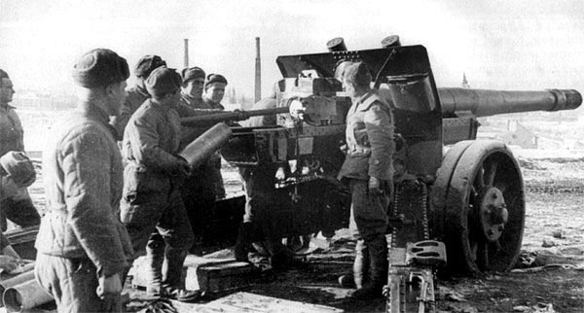

Slide 7
Почти все отечественные каски на войне — Лысьвенские.
После того как началась Сталинградская битва и заводы там были разрушены в стране осталось всего одно предприятие, где делались солдатские каски — Лысьвенский металлургический завод.
За годы войны на фронт было отправлено 10 миллионов касок. Так что увидев в каком-нибудь музее или в кино нашего солдата в знаменитой каске СШ-40 (кстати, расшифровывается как «стальной шлем образца 1940 г.») можно быть почти на сто процентов уверенным, что она из Лысьвы.

Slide 8
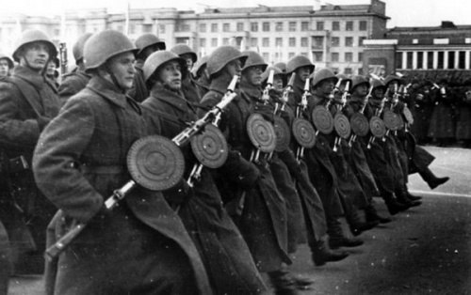

Slide 9
Пермь — основной поставщик двигателей для истребителей.
На истребителях ЛА-5, которыми управляли Иван Кожедуб и Алексей Маресьев, стояли пермские двигатели.
Завод имени Сталина (нынче «Пермский моторный завод») в Великую отечественную стал одним из основных поставщиков авиадвигателей. Всего их было выпущено 30 тысяч. М-62, М-63, М-62ИР, сконструированные Аркадием Швецовым, устанавливались на самолеты И-16 , И-153, Ла-5, Ла-7, Ту-2. В общем, на наши истребители-бомбардировщики. Так что победа в воздухе без Перми тоже бы не состоялась.

Slide 10
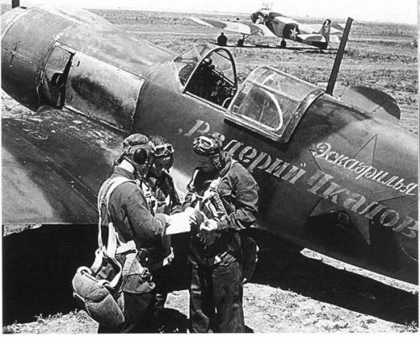

Slide 11
В годы войны фашистов били пермские речные танки.
9 мая 1974 года - на постаменте перед входом на судостроительный завод «Кама» в Кировском районе Перми был установлен бронекатер. В годы Великой Отечественной войны коллектив завода в короткий срок перешёл от изготовления мирных речных буксиров к выпуску боевых кораблей, внёсших весомый вклад в дело победы над фашистскими захватчиками. Моряки-десантники называли уральские бронекатера «речными танками».

Slide 12
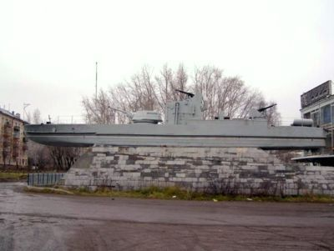

Slide 13
Пермь – основной поставщик зарядов для «Катюш».
К началу войны Пермский завод им. С. М. Кирова не выпускал оборонной продукции. По решению правительства несколько заводов были эвакуированы в Пермь вместе с оборудованием, рабочими и специалистами для создания завода по обеспечению фронта порохом. Уже через несколько месяцев цеха завода им. С. М. Кирова начали изготовлять порох. Значение завода было огромно. Это предприятие более года было единственным в стране, которое выпускало порох. Кировский завод стал основным поставщиком зарядов для различных реактивных установок и, в первую очередь, для знаменитых «Катюш».

Slide 14
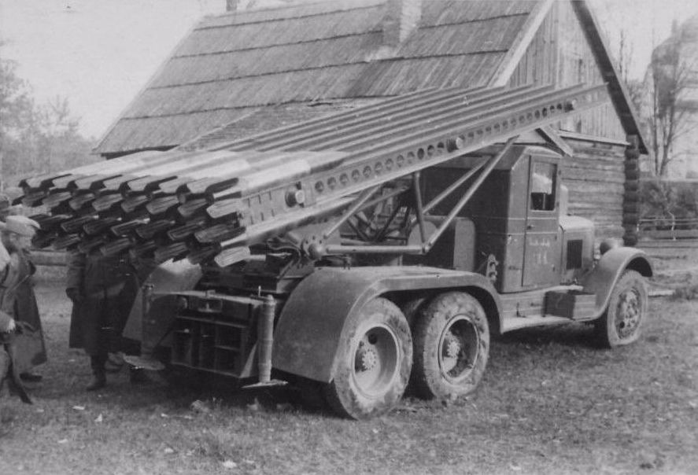

Slide 15
Пермь сохранила культуру Ленинграда.
Пермь стала настоящим вторым домом для ленинградцев, которым пришлось оставить свой город. Молотовская область приняла почти 400 тысяч жителей Ленинградской. К нам эвакуируют несколько институтов и все детские дома Ленинграда, в Пермь перевозят фонд Русского музея — 10 тысяч экспонатов. Их размещают в Художественной галерее, но места недостаточно, поэтому часть их оказывается в Троицком соборе Соликамска.
Сюда же эвакуируют знаменитый Мариинский театр и хореографическое училище. Они то и стали той стартовой базой, на основе которой после войны пермский балет становится одним из лучших в стране. Благо, даже после войны местным балетом руководят ленинградцы.

Slide 16
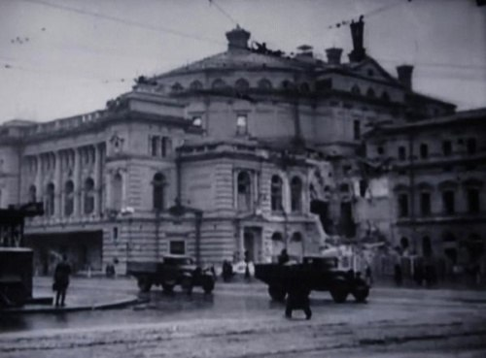

Slide 17
Пермь - центр эвакуации
Эвакуация промышленности во время войны из западной части СССР в восточную, особенно на Урал, является беспрецедентной в истории — 2,5 тысяч предприятий. Если сказать, что было перевезено целое государство, то это не будет преувеличением. Пермь стала одним из центров грандиозной перевозки. В 1941 году в Молотовскую область было эвакуировано более 120 предприятий и 300 тысяч рабочих и всем заводам Перми ради победы пришлось заметно увеличить производительность. Например, только Мотовилихинские заводы сделали это в восемь раз. В общем, вся мощь, которая потом обрушилась на немцев, с которой они не справились и в итоге их погубила, ковалась в том числе и в Перми.

Slide 18
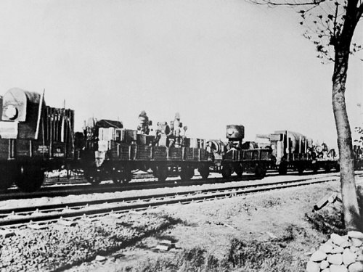

Slide 19
Уральский добровольческий танковый корпус
Формирование Уральского добровольческого танкового корпуса — особая страница в летописи Великой Отечественной войны, в истории Урала. Идея создания крупного танкового соединения добровольцев возникла в трудовых коллективах уральских заводов в дни, когда страна находилась под впечатлением от разгрома фашистов под Сталинградом. Уральцы, производившие в то время основную массу танков и самоходных орудий для фронта, законно гордились успехами наших войск на Волге, где бронетанковые войска показали свою ударную силу.

Slide 20
Трудящиеся «опорного края державы» решили сделать фронтовикам уникальный подарок — сформировать из добровольцев танковый корпус, обеспечив его всем необходимым за счёт своих личных сбережений и безвозмездного труда. На предприятиях работали, в основном, женщины и подростки, причём по 12 - 18 часов в сутки. В газете «Уральский рабочий» 16 января 1943 года была опубликована заметка «Танковый корпус сверх плана», в которой рассказывалось об инициативе коллективов танкостроителей: изготовить в первом квартале 1943 года сверх плана столько танков и самоходных орудий, сколько необходимо для оснащения танкового корпуса, одновременно обучить из своих же добровольцев-рабочих водителей боевых машин.

Slide 21
Почин был горячо поддержан уральцами, получил одобрение Государственного Комитета Обороны. Уже в феврале 1943 года в Свердловской, Пермской и Челябинской областях, совместно с Уральским военным округом, приступили к формированию и оснащению полков и бригад корпуса.
Напряжённо, порой несколько суток не выходя из цехов, трудились все, кто был причастен к великому подвигу. Это был поистине массовый трудовой героизм трудящихся Урала.

Slide 22
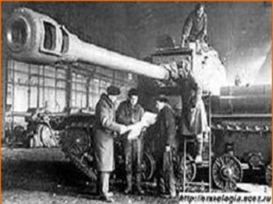

Slide 23


Slide 24
Дети войны.
Дети, воспитанные трудом и настоящей доблестью. Очень многие дети уже в 12 лет вставали к станкам на фабриках и заводах, работали на стройках наравне со взрослыми. Из-за далеко не по-детски тяжелого труда они рано взрослели и заменяли своим братьям и сестрам погибших родителей. Именно дети на войне 1941-1945 гг. помогали держать на плаву, а затем восстановить хозяйство страны. Говорят, что на войне детей не бывает. Это на самом деле так. На войне они работали и сражались наравне со взрослыми, как в действующей армии и тылу, так и в партизанских отрядах.

Slide 25
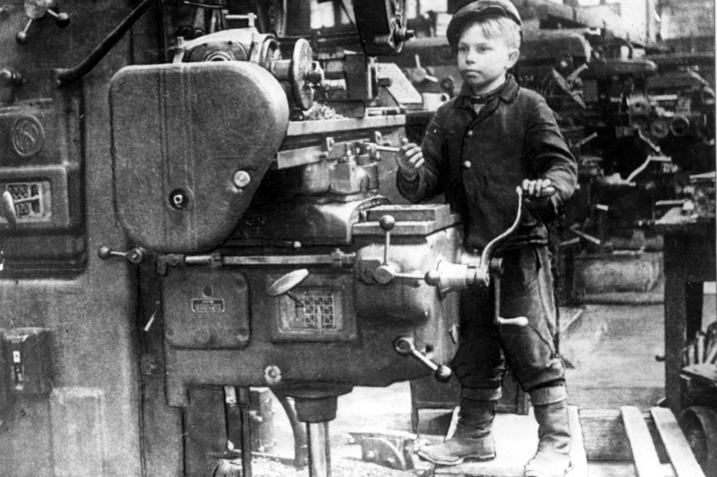

Slide 26
День Победы — это важный и светлый день. 9 мая — это праздник, который важен для всех и всегда. Именно благодаря этому дню мы сейчас свободны и владеем собственной судьбой.

